Slide 1

深度学习课程设计报告

Slide 2


目录
CONTENTS
01
02
03
04
05
课题背景与任务描述
数据介绍与预处理
模型设计与训练
模型评估与结果
总结与展望
06
附录：参考文献与工具

Slide 3

01
课题背景与任务描述

Slide 4





课题来源
真实场景
数据驱动
挑战明确
实践导向
课题源于信贷金融领域，聚焦用户贷款违约预测，旨在解决金融机构风险控制难题。
依托某信贷平台120万条贷款记录，涵盖47列特征，包括15列匿名数据，确保研究的实用性和隐私保护。
预测用户违约可能性，构建高效分类模型，以AUC为评价标准，助力业务决策优化。
项目鼓励创新与实践，通过模型设计与优化，提升风险识别能力，促进金融行业智能化转型。

Slide 5


任务目标
构建模型预测用户贷款违约的可能性
模型构建
评估用户还款意愿与能力
采用AUC指标衡量模型的区分能力
贷款违约预测
模型评估
优化模型以提高风险识别精度
预测结果将辅助信贷审批
应用领域
指导风险定价与贷后管理策略的制定

Slide 6
02
数据介绍与预处理

Slide 7





数据集说明
数据规模
特征信息
训练集包含80万条记录，测试集A/B各20万条，总计120万条贷款记录，数据丰富，覆盖广泛。
每条记录包含47列特征，其中15列为匿名特征，涵盖贷款金额、利率、年收入、信用评分等关键指标。
数据划分
应用场景
数据集精细划分为训练集、测试集A和B，便于模型训练与性能评估，确保模型泛化能力。
源于信贷金融领域，旨在预测用户贷款违约风险，对风险控制与业务决策具有重要价值。

Slide 8




特征工程流程
缺失值处理
类别特征编码
统计特征构造
交互特征构造
采用中位数填充数值特征，类别变量统一标记为unknown，确保数据完整性。
运用LabelEncoder对grade、purpose等特征进行编码，转换为数值表示，便于模型理解。
构建income_loan_ratio、revol_income_ratio等，反映用户财务状况的关键比率。
设计grade_purpose、fico_interest等复合特征，捕捉特征间的相互作用关系。

Slide 9
03
模型设计与训练

Slide 10





基础模型
LightGBM
XGBoost
采用梯度提升决策树，高效处理大规模数据，GPU加速提升训练速度。
集成树模型，支持并行处理与GPU运算，优化学习率与树深度，提高模型精度。
CatBoost
模型配置
自动处理类别特征，具备GPU支持，深度与正则化参数调优，确保模型泛化能力。
精心设定超参数，如学习率、深度、采样比例，以达到最佳性能。

Slide 11

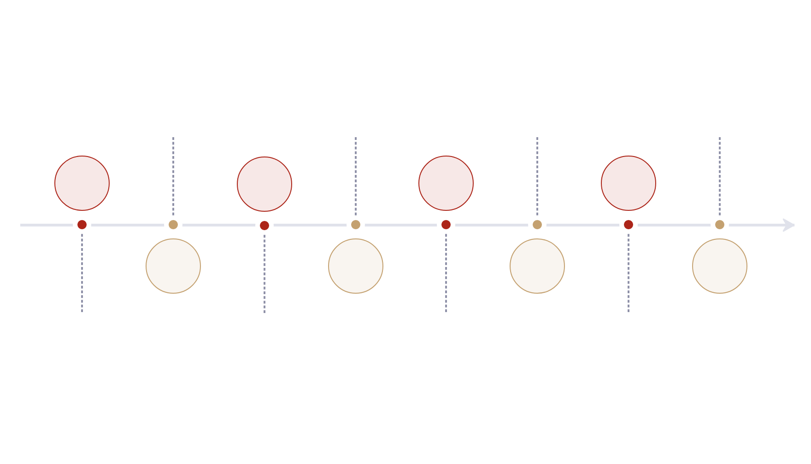
集成方法
集成基础模型
增加可解释性
增强泛化能力
使用LightGBM、XGBoost与CatBoost作为基础模型。
提升鲁棒性
利用逻辑回归提高模型结果的线性可解释性。
提高模型对未知数据的适应性和预测性能。
增强模型对异常值和噪声的抵抗能力。
01
03
05
07
02
04
06
08
选择集成方法
融合器选择
提高预测精度
降低过拟合风险
选用逻辑回归作为模型融合器。
采用StackingClassifier集成多种模型。
通过集成学习提高模型预测准确性。
通过集成不同模型减少单一模型的过拟合现象。

Slide 12
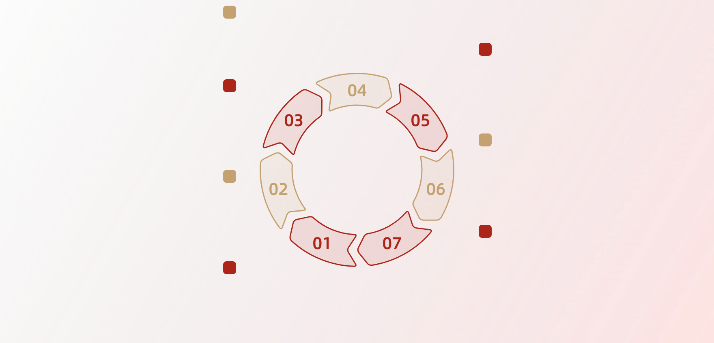
模型训练流程
异常值处理
对数据中的异常值进行处理，保证模型训练时不会受到异常数据的影响。
特征标准化
对特征进行标准化处理，使不同尺度的特征能够公平比较，提高模型训练效率。
统计特征构造
在特征工程中，除了基础处理外，还包括统计与交互特征的构造，增强模型表现。
模型效果评估
使用AUC和Accuracy两个指标来评估每一折模型的效果，确保模型具有良好的预测性能。
特征工程处理
每折使用RobustFeatureEngineer类进行特征工程，包括缺失值处理、类别特征编码等步骤。
综合OOF预测
通过综合所有折的OOF（Out-Of-Fold）预测结果，进一步确保模型的鲁棒性和实用性。
5折交叉验证
采用StratifiedKFold实现5折交叉验证，确保每折中目标类别的比例与整体数据一致，提升模型泛化能力。

Slide 13
04
模型评估与结果

Slide 14



模型性能
交叉验证AUC
准确性
性能稳健性
5折交叉验证平均AUC得分0.788，显示模型具有良好的区分能力。
平均准确率为0.72，表明模型在多数情况下能正确预测用户是否违约。
各折AUC与准确率波动小，证明模型在不同数据子集上表现稳定。

Slide 15



结果提交
预测结果以CSV格式提交，包含用户ID和违约预测概率。
示例：id,isDefault
800000,0.5382
800001,0.4123
800002,0.6245
提交文件命名需包含AUC得分与时间戳，如：submission_auc_0.78890_时间戳.csv
预测结果格式
文件命名规则
示例提交文件

Slide 16

代码解析
01
02
03
04
数据加载
特征工程
模型训练
后处理
确保数据准确无误地导入系统。
使用RobustFeatureEngineer类实现数据预处理自动化，包括缺失值处理、类别编码、异常值检测与标准化。
采用StackingClassifier融合LightGBM、XGBoost与CatBoost，提升模型鲁棒性和预测精度。
对模型输出进行进一步处理，确保结果的准确性和可用性。
08
07
06
05
高效性保障
流程健壮性
性能优化
结果输出
通过优化各环节，确保流程从头到尾高效运行。
确保整个流程的稳定性和可靠性，提高系统的整体效率。
利用Optuna进行LightGBM超参数调优，并结合GPU加速，显著提升模型训练速度与性能。
将最终结果以合适的形式呈现给用户。

Slide 17
05
总结与展望

Slide 18
主要收获
风控建模理解
模型融合技巧
特征工程模块化
深入掌握金融风控领域违约预测的核心思路与实践技巧。
熟练运用多种模型调参与集成方法，提升预测精度与模型鲁棒性。
构建高效可复用的特征工程流程，显著提高数据分析与模型开发效率。

Slide 19
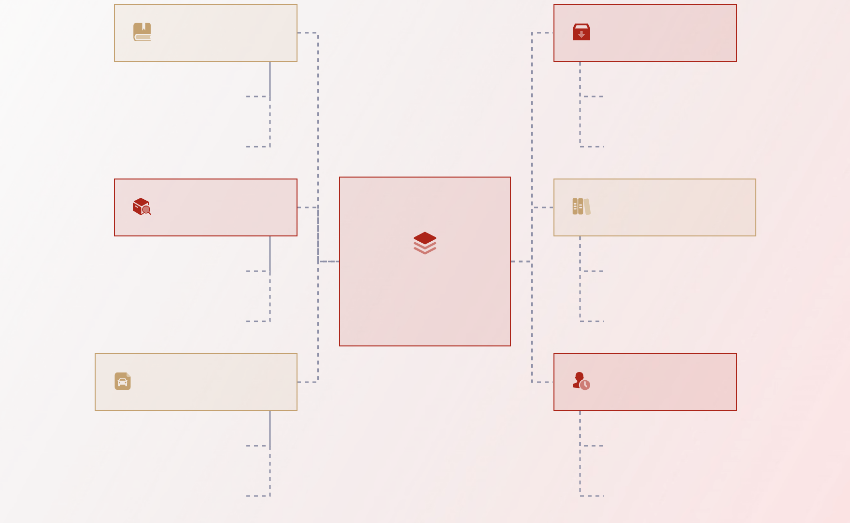
时间序列模式
实时风控需求
探索用户行为的时间序列模式，包括还款历史和信用评分变化趋势。
通过优化模型性能，确保在实时场景下快速响应风险变化。
利用时间序列分析捕捉动态风险信号，提高风险评估准确性。
满足金融行业对实时风控的高要求，保障业务安全。
神经网络架构
风险评估准确性
引入TabNet等神经网络架构，挖掘复杂特征间的非线性关系。
通过时间序列模式和神经网络架构，提高风险评估的准确性和可靠性。
动态风险信号
提升模型表达能力，增强模型对复杂数据的理解。
结合模型压缩与量化技术，确保风险评估模型在实际应用中的高效性。
模型压缩与量化
计算资源消耗
研究模型压缩技术，降低模型复杂度，减少计算资源消耗。
通过模型压缩与量化技术，显著降低计算资源消耗，提高系统效率。
应用量化技术，加快预测速度，满足实时风控需求。
优化模型性能，确保在有限资源下实现高效的实时风控。

Slide 20
06
附录：参考文献与工具

Slide 21



技术文档
官方文档详述了模型原理与参数配置，助力高效模型构建。
提供深入的算法解释与实践指南，优化模型性能的关键资源。
涵盖理论基础与应用案例，促进理解和应用梯度提升树模型。
LightGBM
XGBoost
CatBoost

Slide 22

开源工具
分布式训练能力
类别特征处理
XGBoost 支持分布式训练，可以处理大规模数据集，加速模型训练过程。
CatBoost 在处理类别特征时具有优势，无需预处理即可直接使用。
梯度提升技术
超参数优化
LightGBM 在梯度提升方面表现突出，能够有效提高模型的预测精度。
Optuna 专注于超参数优化，通过智能搜索算法找到最优参数组合。
高效机器学习工具
高性能计算支持
LightGBM、XGBoost、CatBoost 和 Optuna 是高效的机器学习工具，适用于不同的应用场景。
这些工具均支持高性能计算，能够充分利用硬件资源，提高训练效率。

Slide 23




学术资源
风控文献综述
Kaggle案例分析
学术论文引用
行业报告解读
深入研究金融风控领域的最新进展，理解违约预测模型的设计原则与评估标准。
借鉴Kaggle竞赛中优秀团队的解决方案，学习高级特征工程与模型融合技巧。
整合多篇权威学术论文，涵盖机器学习在信贷风险评估中的应用案例。
定期阅读行业报告，掌握市场动态，洞察未来趋势，指导模型迭代方向。

Slide 24
THANKS

